Slide 1
搶票程式使用說明

Slide 2
校對時間：請確認運行此程式的電腦時間和購票網站上的時間是否一致，最好電腦時間要比購票網站上的時間要少一秒鐘
ex：若購票網站上的時間為2018/12/25 12:25:25，
則電腦上的時間需設置為2018/12/25 12:25:24
(也可利用購票倒數時間來校對)
電腦需安裝JAVA：
JAVA檔案來源 (請根據自己的電腦作業系統跟位元來下載相對應的檔案) https://www.oracle.com/technetwork/pt/java/javase/downloads/jdk8-
downloads-2133151.html
安裝教學網站
http://it-easy.tw/java-class-1/
參數檔 target.properties 需正確設置：格式和數值請在運行程式前再三確認
點兩下名稱如右的程式以運行搶票程式 (TicketHelper-x.x.x.jar)
請用程式所開啟的瀏覽器來購票
登入購票系統
在不開新分頁的情況下把頁面導至想要訂購的表演的頁面
等待時間到程式自動執行到只剩下輸入驗證碼的步驟

Slide 3
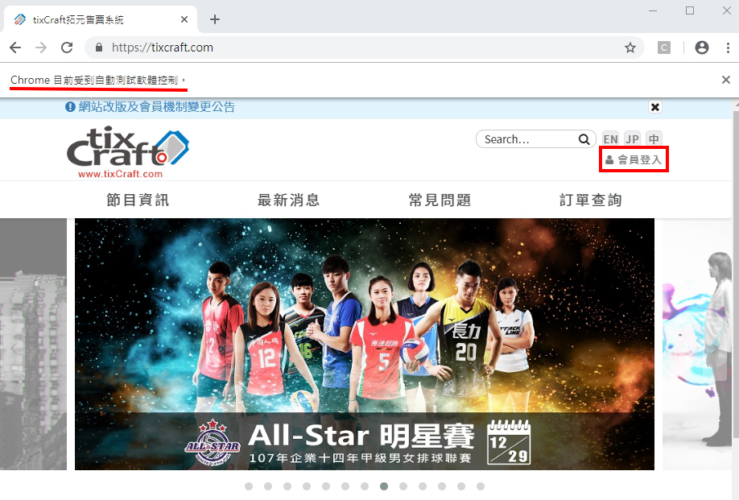
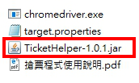
有出現此字樣為有效的瀏覽器
請直接在此頁面登入

Slide 4
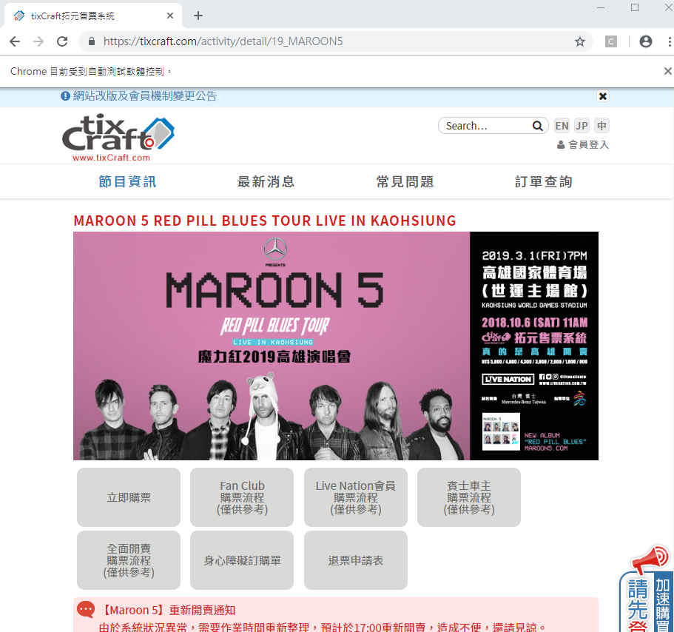
登入後請自行按到想要的表演頁面
等時間一到程式將會自動運行

Slide 5
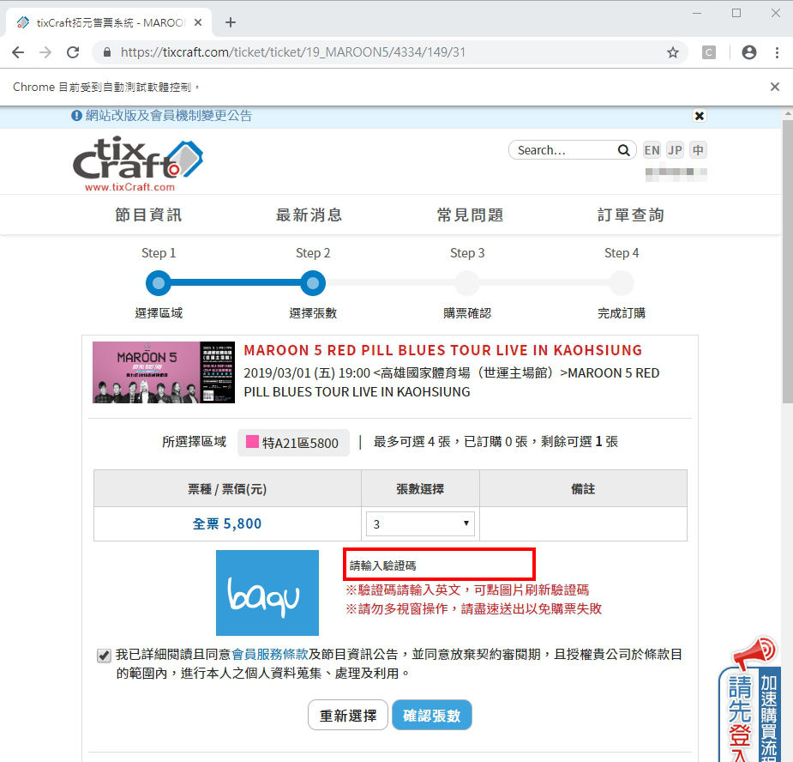
驗證碼的部分請自行以最快手速輸入
並按下確認張數的按鈕即可

Slide 6
貼心提醒：若是想要提前熟悉此程式的操作流程，可拿別的表演試試看，記得最後要取消訂單喔~

Slide 7
祝您搶票順利！ By GA WORKSHOP

